Slide 1
সবাইকে স্বাগত

Slide 2
মোঃ ইব্রাহিমখালিল
সহকারী প্রধান শিক্ষক
বক্রিকান্দি আদর্শ উচ্চ বিদ্যালয়
দেবিদ্বার,কুমিল্লা
মোবাইল -০১৮১৫৮০৬০৬৫
email-ibrahimkhalil6065@gmail.com

Slide 3
শ্রেনিঃ ৮ম বিষয়ঃ বিজ্ঞান অধ্যায়ঃত্রয়োদশ সময়ঃ ৫০ মিনিট তারিখঃ ২৫/১০/১৯খ্রিঃ

Slide 4
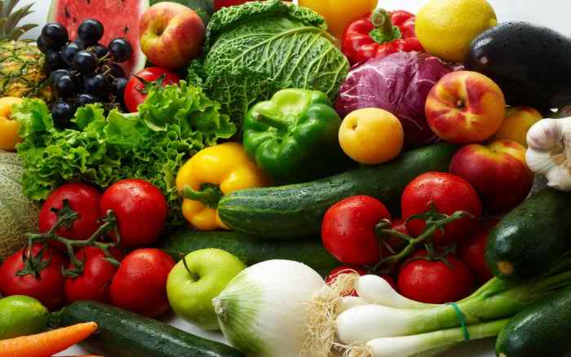
চিত্রে শাক-সবজি খাদ্যেরকোন উপাদান থাকে?
শাক-সবজি
চিত্রে কী দেখা যায় ?
ভিটামিন
ভিটামিন প্রধানত কয় প্রকার ও কী কী ?
দুই প্রকার

Slide 5
চর্বি/স্নেহ জাতীয়পদার্থে দ্রবণীয় ভিটামিন

Slide 6
এই পাঠ শেষে শিক্ষার্থী………
চর্বি/স্নেহ জাতীয়পদার্থে দ্রবণীয় ভিটামিনভিটামিন এর উৎস বলতে পারবে।
চর্বি/স্নেহ জাতীয় পদার্থে দ্রবিণীয় ভিটামিন কয় প্রকার ও কী কি বলতে পারবে।
চর্বি/স্নেহ জাতীয় পদার্থে দ্রবিণীয় ভিটামিন এর উৎস ব্যাখ্যা করতে পারবে।
চর্বি/স্নেহ জাতীয় পদার্থে দ্রবিণীয় ভিটামিনের আভাবে সৃষ্ট সমস্যার যৌত্তিকতা বিশ্লেষণ করতে পারবে।

Slide 7
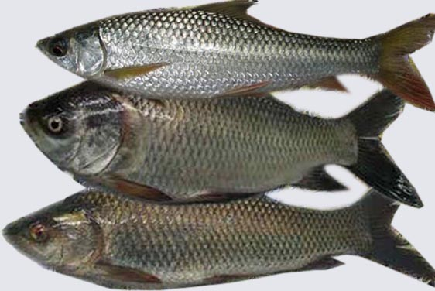
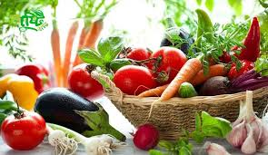
মাছ
শাক সবজি

Slide 8
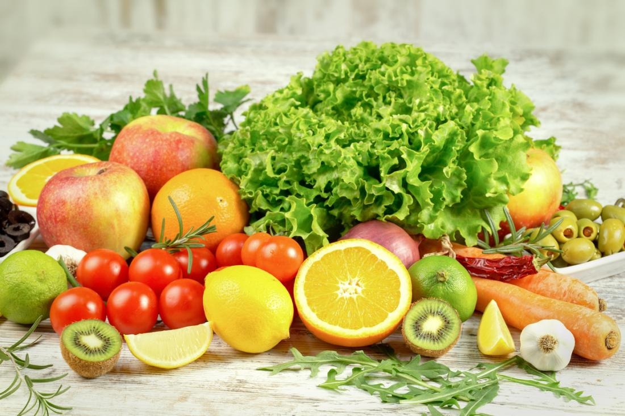
একক কাজ (সময়-03মিনিট)
ভিটামিন সি আছে কোন ফলে বের কর।

Slide 9
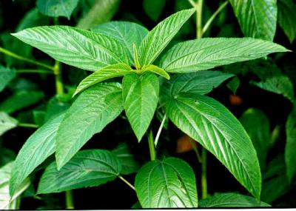
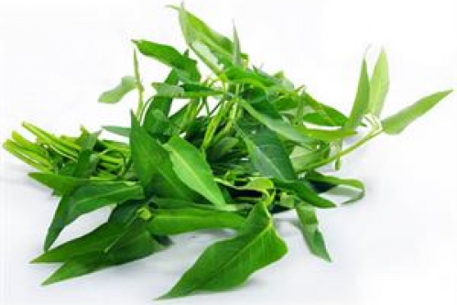
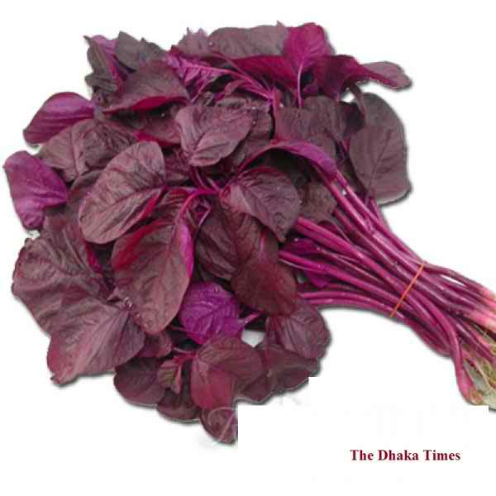
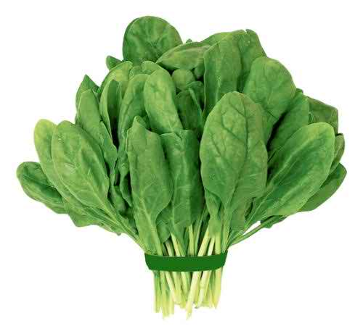
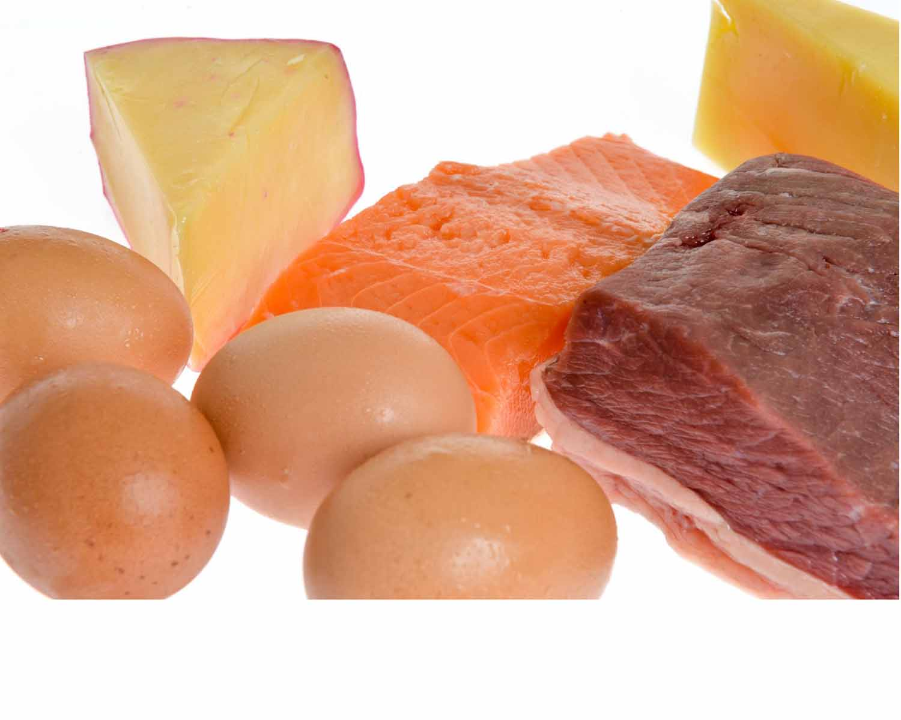
ভিটামিন সমৃদ্ব

Slide 10
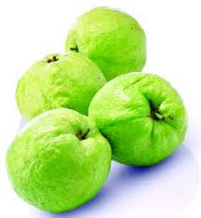
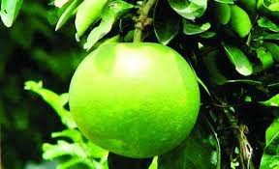
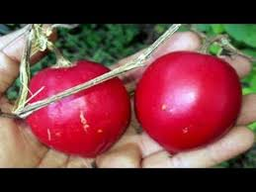
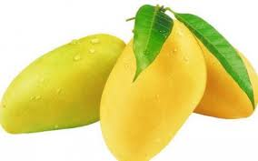
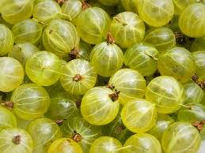
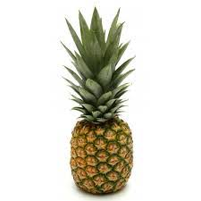
ভিটামিন ‘সি’এর উৎস
পেয়ারা, লেবু, আম,বাঁধাকফি, আমলকি, টমেটো, শা্‌ক, আনারস

Slide 11
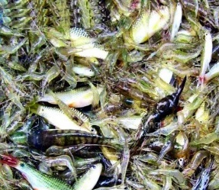
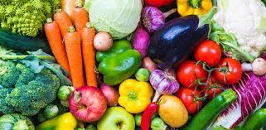
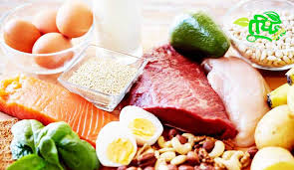
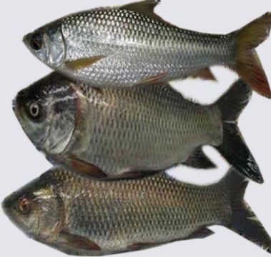
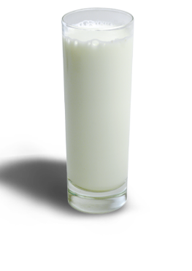
জোড়ায় কাজ (৭ মিনিট)
১। ভিটামিন সি,ডি,ই,কে যুক্ত খাবার আলাদা কর?

Slide 12
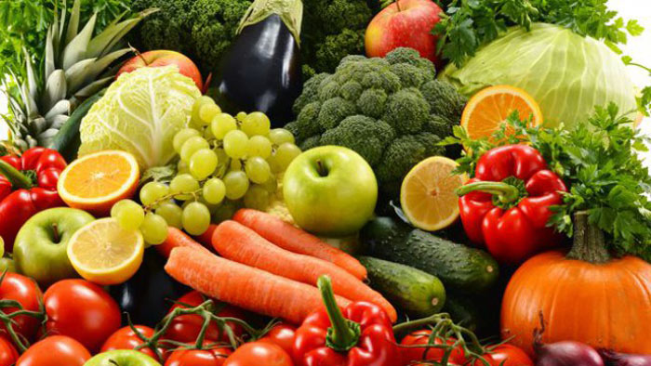
ভিটামিন যুক্ত খাবার

Slide 13
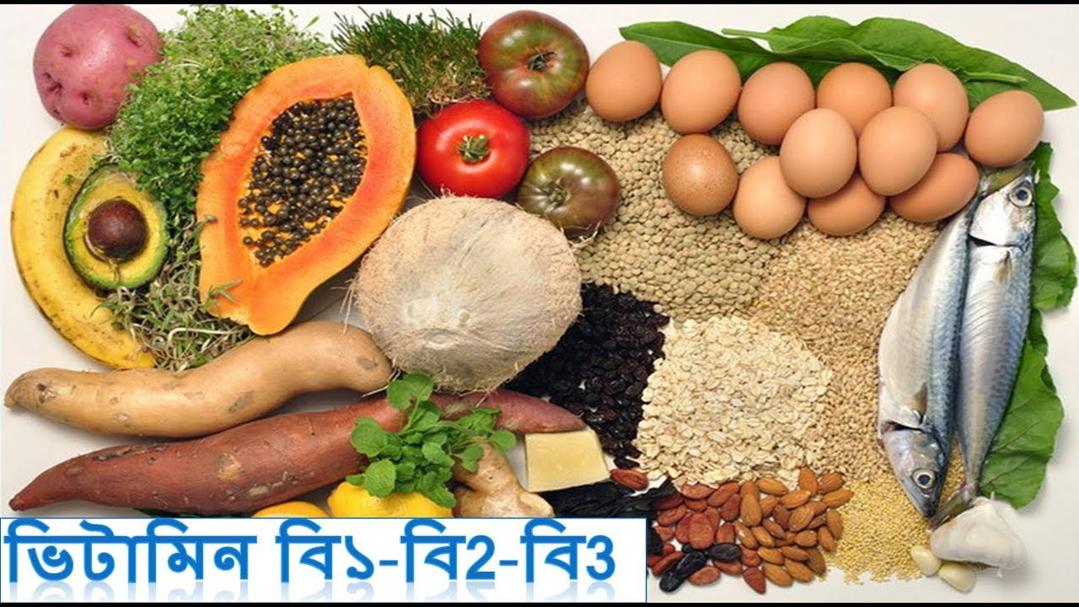
ভিটামিন যুক্ত খাবার

Slide 14
শিশুর রিকেটস রোগ
অস্টিওম্যালেশিয়া
স্কার্ভি রোগ
চবি/স্নেহ জাতীয় পদার্থে দ্রবণীয় ভিটামিনের অভাবজনিত রোগ
রক্তশূন্যতা
মায়োপ্যাথি
ঝাপসা দেখা

Slide 15
নীরব পঠন
পাঠ্য বইয়ের পৃষ্ঠা নং- ১২১-১২৩

Slide 16
দলীয় কাজ (১০মিনিট)
দল- ‘সি’
ভিটামিন ‘এ’এর তিনটি উৎসের নাম ও এর অভাবজনিত একটি রোগের নাম লিখ।
ভিটামিন ‘বি’এর তিনটি উৎসের নাম ও এর অভাবজনিত একটি রোগের নাম লিখ।
দল- ‘ডি’
ভিটামিন ‘বি’এর তিনটি উৎসের নাম ও এর অভাবজনিত একটি রোগের নাম লিখ।
দল- ‘ই’
ভিটামিন ‘বি’এর তিনটি উৎসের নাম ও এর অভাবজনিত একটি রোগের নাম লিখ।
দল- ‘কে’

Slide 17
মূল্যায়ন
নিচের ছকটি পুরুণ কর
ভিটামিন | উৎস | কাজ | অভাব্জনিত রোগ
‘এ’
‘ডি’
‘ই’
‘কে’
ভিটামিন | উৎস | কাজ | অভাব্জনিত রোগ
‘এ’ | টক জাতীয় ফল,আমলকি,আনারস, পেয়ারা,সবুজ শাকসবজি,বাঁধাকপি, ফুলকপি,লেটুস্পাতা | পেশি ও দাঁত মজবুত করে,ক্ষত নিরাময় ও চর্মরোগ, নাক, কন্ঠনালীর সংক্রমক প্রতিরোধ করে। | স্কর্ভি
‘ডি’ | ভোজ্যতেল,দুগ্ধ ও দুগ্ধ জাতীয় খাদ্য, মাছের তেল,ডিমের কুসুম,মাখন,ঘি,চর্বি | অস্তি ও দাঁতের কাঠামো গঠন | রিকেটস, আস্ট ও ম্যালেশিয়া
‘ই’ | ভোজ্যতেল,শস্যদানা, মাছ-মাংশ,চর্বি | কোষ গঠন | পেশির দুর্বলতা, ভারসাম্যহীনতা ঝাপসা দেখা
‘কে’ | সবুজ শাকসবজি,বাঁধাকপি, লেটুসপাতা, ফুলকপি,ডিমের কুসুম,সয়াবিন তেল,যকৃত | প্রথোম্বিন নামক প্রোটিন তৈরি,রক্ত জমাট বাঁধতে সাহায্য করে। | রক্ত জমাট বাঁধতে পারে না

Slide 18
মূল্যায়ন
১। চবি/স্নেহ জাতীয় পদার্থে দ্রবণীয় ভিটামিন কয়টি?.
(ক) ২ (খ) ৩
(গ) ৪ (ঘ) ৫
২। ভিটামিন সি অভাবে কোন রোগটি হয় ?
(ক) রাত কানা (খ) স্কর্ভি রোগ
(গ) জেরপথালমিয়া (ঘ) রিকেটস
৩। কোন ফলে ভিটামিন সি আছে?
(ক) লাল চাল (খ) লাল শাক
(গ) গাজর (ঘ) পেয়ারা
৪। কোন কোন ভিটামিন রক্ত জমাট বাঁধতে সাহায্য করে ?
(ক) সি (খ) ডি
(গ) ই (ঘ) কে

Slide 19
বাড়ীর কাজ
তোমাদের পরিচিত চবি/স্নেহ জাতীয় পদার্থে দ্রবণীয় ভিটামিন পাওয়া যায় এরকম ১০টি খাবারের নাম লিখে আনবে।

Slide 20
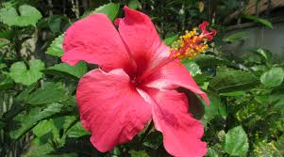
ধন্যবাদ

